Slide 1




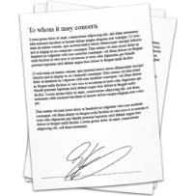


Подмена трудовых отношений – хорошо или плохо?
Компания
заключает договоры на оказания клининговых услуг с организациями
Для оказания клининговых услуг Компания привлекает самозанятых
В процессе оказания услуг самозанятые подчиняются Компании, соблюдают график/режим работы, Компания обеспечивает инвентарем, регулярная
оплата труда (аванс, з/п) и т.д.
для Компании
Указанные обстоятельства подтверждают факт подмены трудовых отношений путем привлечения самозанятых
доначисление страховых взносов, НДФЛ, пени, налоговая ответственность по ст. 123, 122 НК РФ;
административная, уголовная ответственность, жалобы об ущемлении трудовых прав
для работников
- нет соц. пакета (отсутствие больничных, отпускных);
- отсутствие заслуженного размера пенсии;
- безнаказанность, самоуправство работодателя

